Slide 1
TEMA 5: ELABORACIÓN DE DIAGRAMAS DE CLASES
Alberto Ruiz Rodriguez

Slide 2
INDICE
Introducción
Notación de los diagramas de clases
Clases
Atributos
Notas adjuntas
Métodos
Objetos:instanciación
Relaciones: asociaciones.
Relaciones: herencia (Asociación y herencia, clases abstractas)
Visibilidad
Relaciones, composición y agregación.
Herramientas para la elaboración de diagramas de clases.

Slide 3
Introducción
¿Para qué sirve la POO?
La programación estructurada se centraba más en la funcionalidadque en los datos El programador se centraba en “qué pasos debía seguir”para resolver el problema La POO representa los elementos del problema que vamos a resolver De esta forma, se crean objetos que tienen atributosy comportamiento Los objetos interactúan entre si enviándose mensajes(paso de mensajes) por ejemplo invocar un método.
CONCEPTOS A TENER EN CUENTA
Mensaje: cuando un objeto ejecuta un método, en realidad “pasa un mensaje”
Modelo UML: muestra cómo “es” el sistema, pero no “cómo se implementará”
OMG: organismo que promueve y fomenta la POO y mantiene UML
OO: orientación a objetos
POO: programación orientada a objetos
UML: lenguaje unificado de modelado

Slide 4
OMT
OMT (Object Modeling Technique) es una técnica de modelado de objetos desarrollada por James Rumbaugh y otros en la década de 1990. Es una técnica para el análisis y diseño de sistemas orientados a objetos que se basa en la identificación y representación de objetos, sus relaciones y comportamientos.
Ventajas | Desventajas
se centra en la identificación de objetos y sus relaciones, lo que puede resultar en un diseño de sistema más claro y simple. OMT es fácil de entender y aprender, lo que lo hace ideal para equipos de desarrollo de software más pequeños y menos experimentados. La metodología OMT es adecuada para proyectos de diferentes tamaños y complejidades. | OMT es una metodología menos conocida que UML y no cuenta con la misma cantidad de herramientas de apoyo disponibles. OMT no es tan extensible como UML y puede ser difícil de adaptar a proyectos específicos. La falta de una notación visual bien definida en OMT puede dificultar la comprensión y el intercambio de modelos entre diferentes miembros del equipo de desarrollo de software.
Visual Paradigm: es una herramienta de modelado UML que también admite la creación de diagramas OMT.
Rational Rose: es una herramienta de modelado UML que también admite la creación de diagramas OMT.
Modelio: es una herramienta de modelado UML que admite la creación de varios tipos de diagramas, incluidos los diagramas OMT.
Astah: es una herramienta de modelado UML que también admite la creación de diagramas OMT.

Slide 5
UML
(Lenguaje de Modelado Unificado)
Ventajas | Desventajas
UML es un lenguaje de modelado ampliamente utilizado que cuenta con una gran cantidad de herramientas de software de apoyo. UML es un lenguaje visual que es fácil de entender y compartir entre diferentes miembros del equipo de desarrollo de software. UML es un lenguaje extensible que se puede personalizar para adaptarse a las necesidades específicas de un proyecto. UML es compatible con una gran variedad de metodologías de desarrollo de software, incluyendo Scrum y Agile. | UML puede ser complejo y difícil de aprender para los principiantes. El uso excesivo de diagramas y técnicas de modelado en UML puede resultar en documentación excesiva y desactualizada. La creación de modelos en UML puede requerir una gran cantidad de tiempo y esfuerzo.

Slide 6
CICLO DE VIDA DE UN OBJETO
1.Creación de los objetos (a medida que son necesarios)
3.Los objetos que no son necesarios se destruyen(ya sea de forma programada o automatizada) En Java existe un sistema encargado de la destrucción de objetos no utilizados (Garbage collector)
2.El usuario interactúa con el programa y los objetos intercambian mensajes

Slide 8
2. Notación de los diagramas de clases
UML es una herramienta muy útil para la ingeniería inversa de aplicaciones ya existentes, ya que permite analizar la estructura y el comportamiento del software de manera visual y sistemática, la primera versión es de 1997 la última es de 2017, creado en 1955 Grady Booch, Jacobson y Rumbaugh el primero escribió el libro “Análisis y diseño orientado a objetos”
LAS CLASES Y METODOS SUELEN REPRESENTARSE EN DIAGRAMAS MEDIANTE ANOTACIONES UML
OMG
Consorcio que se encarga de crear estándares UML con guías, especificaciones y certificados.
UML ES MUY UTIL EN TODA CLASE DE PROYECTOS, GRANDES O PEQUEÑOS
Actividad: entra en la web y hojéala

Slide 9
ESTRUCTURA DE UNA CLASE

Slide 10
VISIBILIDAD
Public
Protected
Private
+
#
-
CLASE BASE
CLASE BASE
CLASE BASE
SUBCLASES
SUBCLASES
SUBCLASES DE LAS SUBCLASES

Slide 11
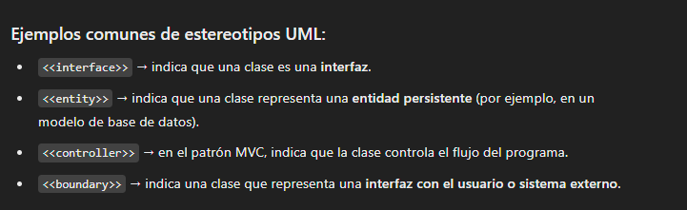

Slide 12
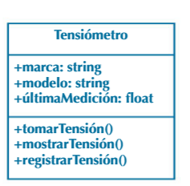
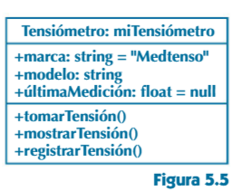
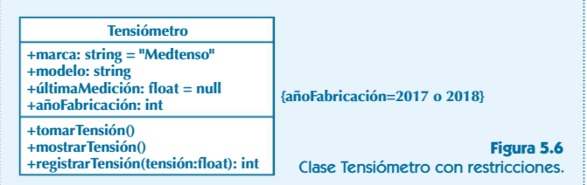
ATRIBUTOS DE CLASE
EJEMPLO CON ATRIBUTOS DE CLASE
Valores iniciales
CON RESTRICCIONES
Notes:
Notación camel Case

Slide 13
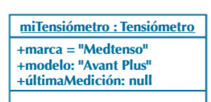
Objetos; instanciación
¿Cómo podemos saber la estructura de un diagrama cuando hablemos con un cliente sobre una aplicación?
El teorema del frigorífico.
Un cliente quiere un frigorífico de color metálico, de un metro ochenta de altura, ecológico y que pueda regular temperatura .
Notes:
Notación camel Case

Slide 14
Existen diferentes maneras de representar una clase usando solo
El nombre de la clase, los atributos, o atributos y métodos.

Slide 15
Consejos en el diseño de los diagramas de clase
I. No es necesario exhibir todos los compartimentos, atributos u operaciones al dibujar una clase.
➔ II. El entorno en el que se presenta la clase debe ser relevante, facilitando la comprensión de su propósito mediante el diagrama.
➔ III. La ausencia de contenido en un compartimento no implica la falta de atributos u operaciones; simplemente se ha optado por no representarlos.
➔ IV. Para denotar la existencia de más atributos u operaciones en un compartimento, se puede concluir la lista con puntos suspensivos.

Slide 16
Tipos de relaciones
Asociación.
Herencia.
Dependencia.
Agregación.
Composición.

Slide 17
RELACIÓN DE ASOCIACIÓN
Es una relación entre varias clases, incluso puede estar relacionada consigo misma. Los objetos en muchas ocasiones están relacionados por algunos atributos, como puede ser un cliente a un pedido y/o a una factura, etc:

Slide 18
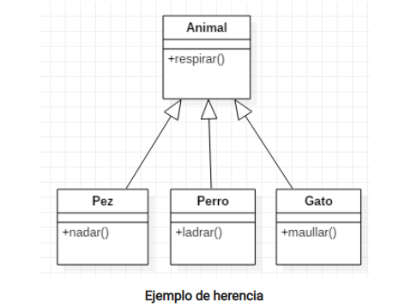
RELACIÓN DE HERENCIA
Otra relación muy común en el diagrama de clases es la herencia. Este tipo de relaciones permiten que una clase (clase hija o subclase) reciba los atributos y métodos de otra clase (clase padre o superclase). Estos atributos y métodos recibidos se suman a los que la clase tiene por sí misma. Se utiliza en relaciones «es un».
Un ejemplo de esta relación podría ser la siguiente: Un pez, un perro y un gato son animales.

Slide 19
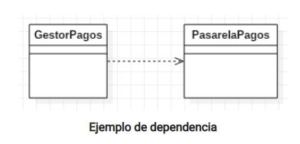
RELACIÓN DE DEPENDENCIA
Se utiliza este tipo de relación para representar que una clase requiere de otra para ofrecer sus funcionalidades. Es muy sencilla y se representa con una flecha discontinua que va desde la clase que necesita la utilidad de la otra flecha hasta esta misma. Por ejemplo, la clase Main tiene una relación de dependencia con respecto al resto de clases.
Un ejemplo de esta relación podría ser la siguiente:

Slide 20

´RELACIONES DE ASOCIACIÓN: RELACION DE COMPOSICIÓN Y DE AGREGACIÓN
1.- los objetos son distintos y no dependen obligatoriamente de otros para su existencia, como es el caso que vimos de la asociación, que podríamos decir normal.
2.- los objetos dependen de otros para su existencia, en esto tendremos una relación o bien de composición o de agregación que ahora veremos la diferencia:
Como hemos visto las relaciones de asociación, son las más comunes, pero dentro de estas podemos destacar varios subtipos:

Slide 21
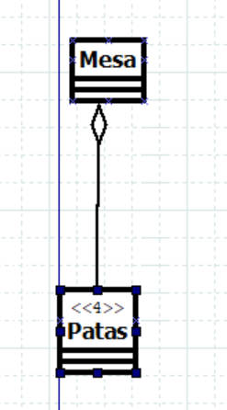
RELACIÓN DE AGREGACIÓN
Es una representación jerárquica que indica a un objeto y las partes que componen ese objeto. Es decir, representa relaciones en las que un objeto es parte de otro, pero aun así debe tener existencia en sí mismo.
Se representa con una línea que tiene un rombo en la parte de la clase que es una agregación de la otra clase (es decir, en la clase que contiene las otras).
Un ejemplo de esta relación podría ser: «Las mesas están formadas por la superficie y la pata o, dicho de otra manera, la superficie y la pata forman parte de una mesa», pero en el caso de que las patas por ejemplo no pueden ser intercambiadas a otra mesa sino que son parte inherente a esta hablaríamos de composición(no pueden existir sin la mesa), esto es algo dependiendo del contexto.

Slide 22
RELACIÓN DE COMPOSICIÓN
La composición es similar a la agregación, representa una relación jerárquica entre un objeto y las partes que lo componen, pero de una forma más fuerte.
los elementos que forman parte no tienen sentido de existencia cuando el primero no existe.
Los componentes no se comparten entre varios elementos, esta es otra de las diferencias con la agregación.
Se representa con una línea continua con un rombo relleno en la clase que es compuesta.
Notes:
Como sería avión y pasajero

Slide 23
Una nota importante en los casos anteriores de composición y agregación es una cuestión de funcionalidades y de cómo quieres codificar las clases, por ejemplo, en portada y libro, podría ser composición
Es decir, no puede existir la portada sin el libro, o bien de agregación con lo cual la portada puede existir sin libro. Por tanto, no existe una manera única, depende como enfoques el desarrollo de tu proyecto.

Slide 24
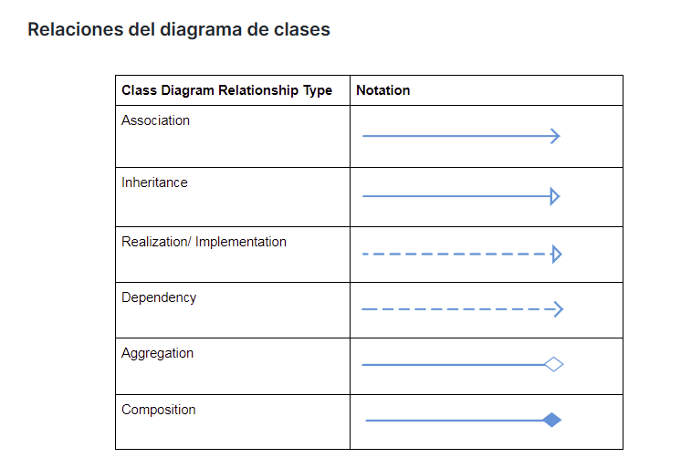


Slide 25
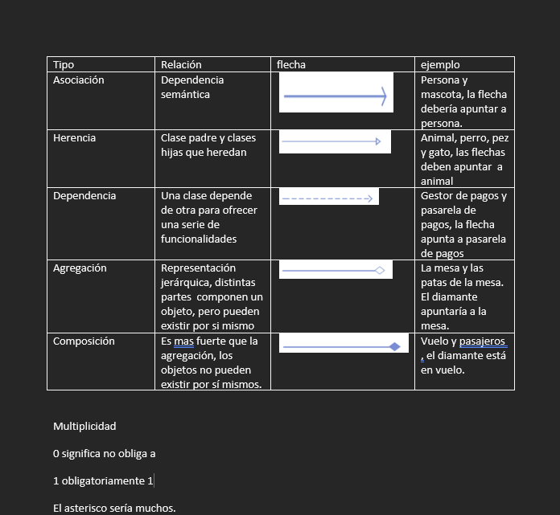

Slide 26
MULTIPLICIDAD
La multiplicidad indica el número de objetos que se relacionan con otra. Toda asociación tiene dos multiplicidades, una en cada extremo de la misma. Se utiliza n o * para identificar un número cualquiera.
Nombre de la asociación. En ocasiones se escriba una indicación de la asociación que ayuda a entender la relación que tienen dos clases. Suelen utilizarse verbos como por ejemplo: «Una empresa contrata a n empleados»
Las multiplicidades que podemos representar son:
 Uno y solo uno.
 0..1 Cero o uno.
 Cero o varios.
 1..* Al menos uno.

Slide 27
Herramientas para la elaboración de diagramas de clases

Slide 28
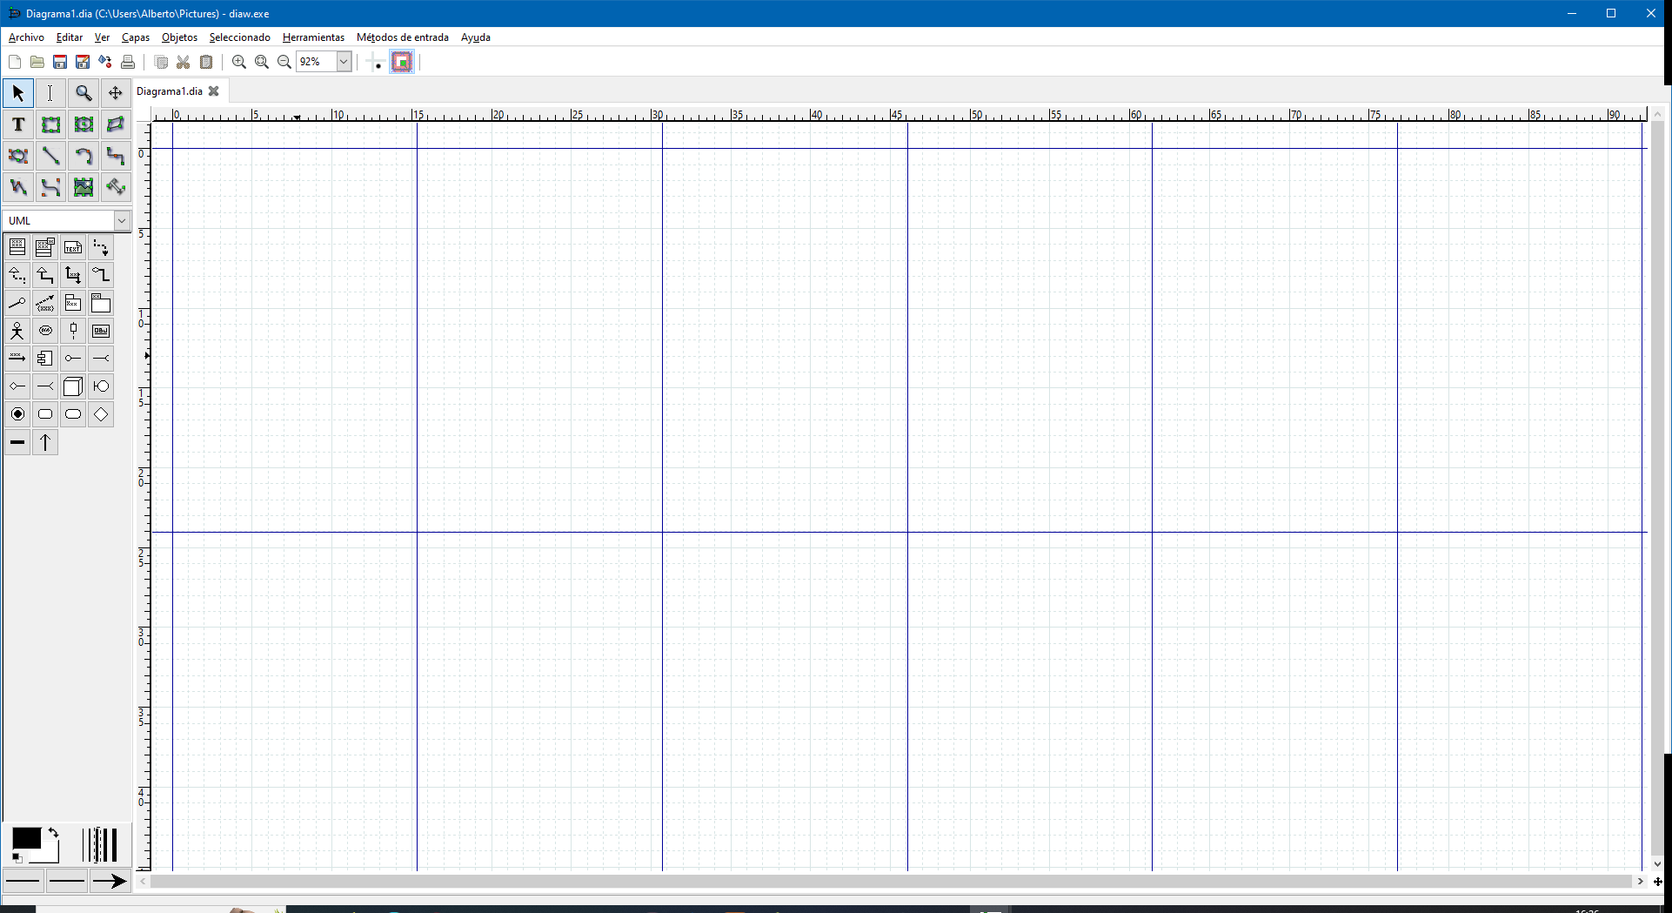
Herramientas CASE
Las herramientas CASE cubren todo el ámbito de funcionalidades del ciclo de vida
software, aunque cada una en su área. Existen pocas que cubran todo el proceso
completo. Las que están orientadas a objetos y cubren la parte de requisitos y diseño
pueden usar la notación UML para la parte de diseño del sistema
Dia es una aplicación para realizar diagramas UML
Enlace de descarga:
http://dia-installer.de/index.html.es

Slide 29
Herramientas CASE
Algunas de las herramientas CASE más populares que se utilizan en el desarrollo de software son:
Enterprise Architect: Es una herramienta de modelado de UML (Lenguaje de Modelado Unificado) que proporciona una amplia gama de funcionalidades para el análisis, diseño y desarrollo de software.
Rational Rose: Es una herramienta de modelado de UML para la gestión del ciclo de vida del software. Proporciona una interfaz gráfica de usuario para crear y modificar diagramas UML.
Visual Paradigm: Es una herramienta de modelado de UML que proporciona una amplia gama de funcionalidades para el análisis, diseño y desarrollo de software.
Microsoft Visio: Es una herramienta de diagramación y modelado que permite crear diagramas de flujo, diagramas UML, diagramas de red, entre otros.
Eclipse: Es un entorno de desarrollo integrado (IDE) que proporciona herramientas para el modelado de UML, así como para la programación, depuración y compilación de software.
NetBeans: Es otro entorno de desarrollo integrado que proporciona herramientas para el modelado de UML, así como para la programación, depuración y compilación de software.
Estas herramientas CASE pueden ayudar a los desarrolladores a mejorar la calidad del software, reducir los errores y mejorar la eficiencia del proceso de desarrollo.

Slide 30

PLUGIN PARA ECLIPSE UML
Papyrus: Papyrus es un plugin gratuito y de código abierto que ofrece una amplia gama de funciones para el modelado UML, incluyendo soporte para todos los diagramas UML estándar, generación de código y validación de modelos.
UML Designer: UML Designer es un plugin de pago que ofrece funciones más avanzadas para el modelado UML, como un editor de diagramas WYSIWYG, un depurador UML y una herramienta de comparación de modelos.
StarUML: StarUML es un plugin de pago que ofrece un conjunto completo de herramientas para el modelado UML, incluyendo soporte para todos los diagramas UML estándar, generación de código, validación de modelos y gestión de requisitos.
UMLet: UMLet es un plugin gratuito y ligero que te permite crear diagramas UML rápidamente y sin complicaciones.
PlantUML: PlantUML es un plugin gratuito que te permite crear diagramas UML utilizando un lenguaje de descripción simple.

Slide 31
Omg
https://www.omg.org/
programa dia
https://wiki.gnome.org/Apps/Dia/
Taller de día:
https://www.youtube.com/watch?v=C3GJtv0EngY
UML en eclipse
https://www.youtube.com/watch?v=4H7Aft7kLD4
UML en visual studio code
https://www.youtube.com/watch?v=xkwJ9GwgZJU
Ejercicios Dia
https://sites.google.com/site/todouml/ejercicios
RECURSOS

